Slide 1



De toekomst van AI-werk:
Flowgrammers & Multi-Agent Systems
Bouwen zonder code. Orkestreren met logica.
AI inzetten zonder te programmeren

Slide 2




Agenda
Recap Deel 1: van prompt naar werkende flow
De Flowgrammer
Multi-Agent Orchestration
Hands-on: Master agent bouwen en publiceren in Teams

Slide 3



Agenda (vervolg)
Hands-on: Extra agents en orkestratie
Hands-on: Power Automate actie en testen in Teams
Reflectie en bonus: teaser naar MCP (Deel 3)

Slide 4


Waar staan we nu? Feiten & weetjes
WEF: 44% van skills verandert binnen 5 jaar.
IDC/Microsoft: tegen 2028 >1 miljard agents in omloop.
2025: tech-bedrijven blijven herstructureren, focus op AI-productiviteit.

Slide 5


Waarom dit belangrijk is
AI is een werkwijze, geen losse tool
Teams van agents leveren betrouwbaarder resultaat
Flowgrammers versnellen van idee naar productie

Slide 6



De Flowgrammer
Denkt in stappen en beslislogica
Bouwt met Copilot Studio en Power Automate
Verbindt mens, data, systemen en AI

Slide 7


Mini-oefening
Teken een proces dat je vaak doet
Benoem inputs, checks, outputs

Slide 8



Multi-Agent Orchestration in 1 minuut
Eén taak per agent
Elkaars output als input
Heldere hand-offs en validaties

Slide 9
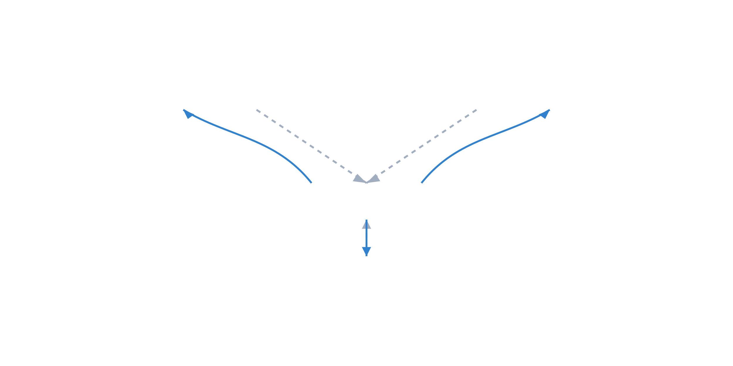
Voorbeeldarchitectuur (Pepperbyte)
HR Agent
IT Agent
gegevens
Master Agent
accounts
routert en samenvat
Fleet Agent
leaseauto
Agents communiceren naadloos met elkaar via gestructureerde input/output flows

Slide 10



Hands-on 1: Master Agent bouwen
Websiteversie Copilot Studio
Begroeting, intake, bevestiging, samenvatting
Publiceren naar Teams

Slide 11



Hands-on 1: Test in Teams
Testprompts
Edge-cases
Shortcuts en valideren

Slide 12



Hands-on 2: Extra agents
Kies 2 templates (HR Intake, Incident Intake, Fleet aanvraag)
Koppel aan Master Agent
Test orchestration in Teams

Slide 13

Hands-on 3: Power Automate
Actie: e-mail of SharePoint-record
Koppelen en testen vanuit Teams

Slide 14



Best practices
Eén vraag per stap
Samenvat en laat bevestigen
Fallback en escape hatch

Slide 15

Resultaat van vandaag
Werkende Master Agent in Teams
Werkende child agents met hand-off
1 Power Automate-actie live getest

Slide 16
Bedankt voor het meedoen!

Slide 17



Reflectie
Waar toepassen in jouw organisatie
Welke brondata en policies nodig
Volgende iteraties

Slide 18


Bonus: teaser Deel 3 (MCP)
Wat is MCP
Waarom het bouwen nog eenvoudiger wordt
Voorproefje demo

